Slide 1
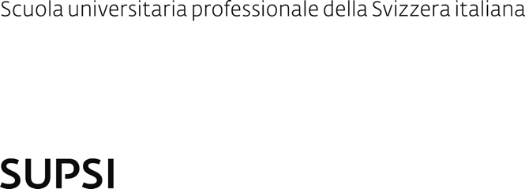
Lean Manufacturing e flusso del valore
Princìpi e spunti applicativi
26 Giugno 2020 – PMI Network TECH Day
Marzio Sorlini
marzio.sorlini@supsi.ch

Slide 2
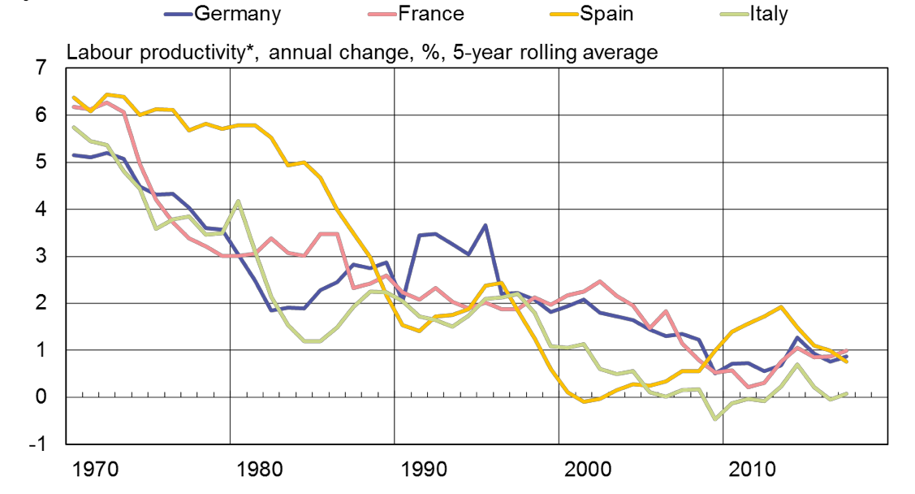
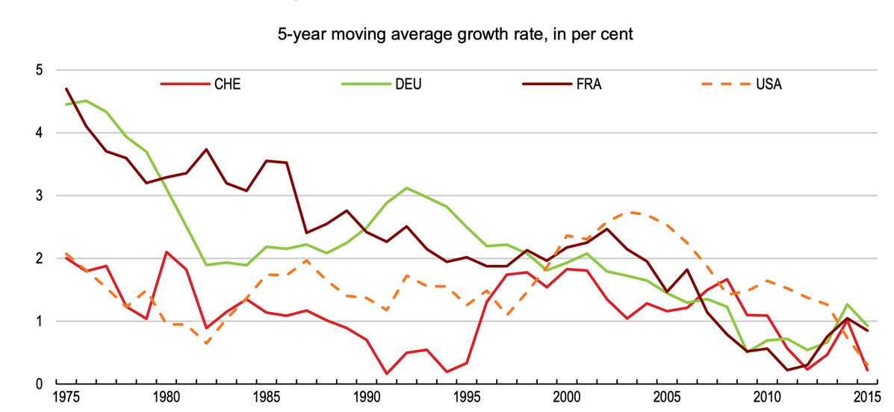
Hourly labour productivity growth in Western countries has been lower than in most OECD countries, which increases risks as to maintaining its relatively high living standards in the future. When removing the influence of the cycle, trend labour productivity growth has fallen in several Western countries

Slide 3
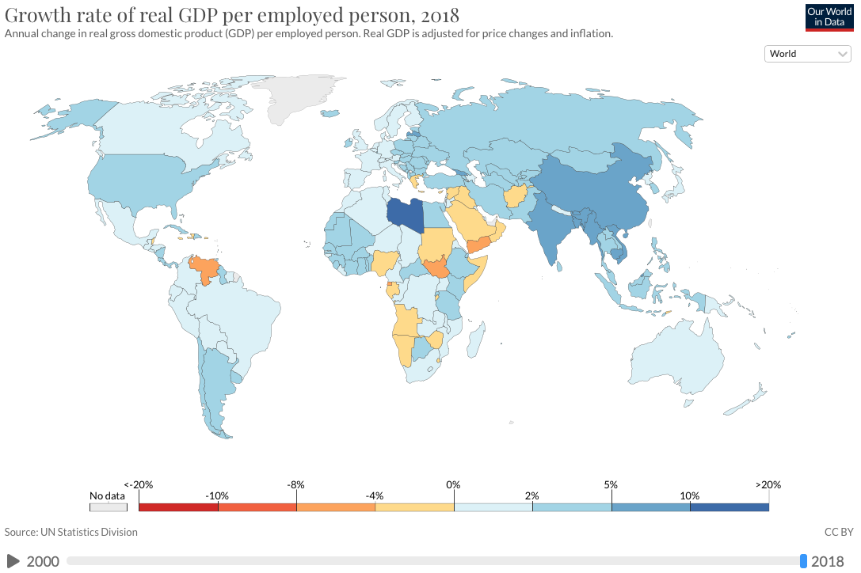

Slide 4
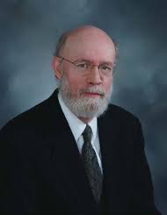
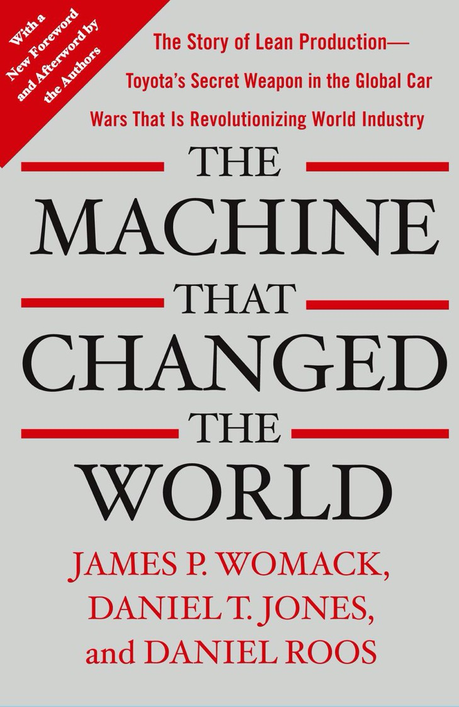

James P. Womack
former research director of the International Motor Vehicle Program at MIT
Founder and chairman of the Lean Enterprise Institute
Daniel T. Jones
author and researcher, University of Sussex.
Founder of the Lean Enterprise Academy

Slide 5
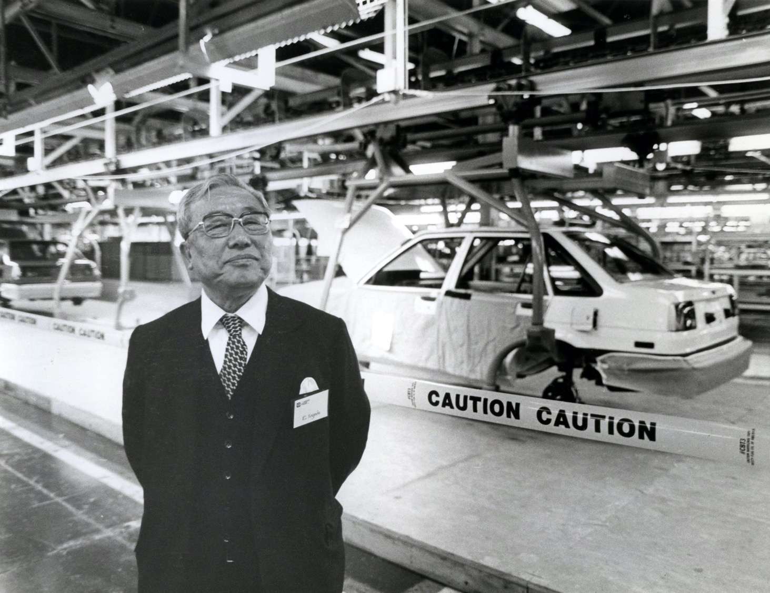
Eiji Toyoda
1913-2013
Studiò Ingegneria alla Tokyo Imperial University dal 1933 al 1936.
Incaricato dal cugino Kiichiro, costruì quella che oggi è considerata la fabbrica «madre» della Toyota Motor
Company, vicino a Nagoya.
Nei primi anni ‘50 visitò il Ford River Rouge Complex nel Michigan, che all’epoca produceva 8’000 auto/giorno (contro le 2’500 che Toyota aveva prodotto nei 13 anni dalla sua fondazione).
Ne rimase stupito, ne fu inspirato, e, sfruttando la propria formazione ingegneristica e conoscenze della cultura giapponese, decise di adottare in Giappone una reinterpretazione radicalmente diversa della produzione di massa fordista.

Slide 6
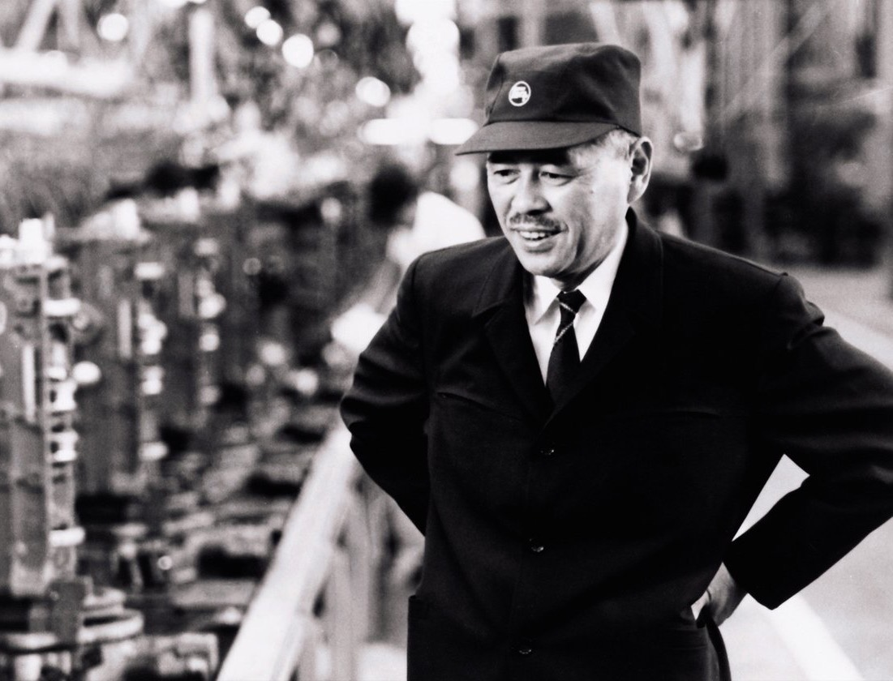
Taiichi Ōhno
1912-1990
Studiò tecnologia alla Nagoya Technical High School
È considerato il padre del sistema di produzione attuato in Toyota, noto come Lean Production.
Ha scritto diversi libri sul sistema, tra cui il più noto è «Toyota Production System: Beyond Large-Scale Production».
All'inizio era un dipendente della fabbrica di telai della famiglia Toyoda, mentre nel 1939 passò al settore automobilistico affiancando Eiji Toyoda nella realizzazione della fabbrica «madre» di Toyota, azienda nella quale sviluppo un’intensa attività di ricerca e fece carriera fino a diventare membro del consiglio esecutivo.

Slide 7
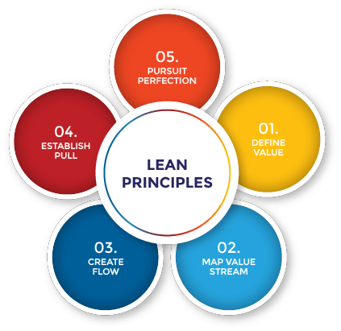
Pursuing Perfection makes Lean thinking and continuous process improvement a part of the organizational culture. Every employee should strive towards perfection while delivering products based on the customer needs. The company should be a learning organization and always find ways to get a little better each and every day.
The idea of the customer being able to ‘pull’ the value as needed is what truly revolutionized the manufacturing industry when Toyota brought it to market. Instead of investing in materials, production, and then storage to be ready for a customer’s order, Lean teams can use the customer’s true needs to direct a more sensible model saving cost, space, time, and resources.
Customer value is what the customer is willing to pay for. It is paramount to discover the actual or latent needs of the customer. Sometimes customers may not know what they want or are unable to articulate it.
After removing the wastes from the value stream, the following action is to ensure that the value flow runs smoothly without interruptions or delays. Some strategies for ensuring that value-adding activities flow smoothly include: breaking down steps, reconfiguring the production steps, levelling out the workload, creating cross-functional departments, and training employees to be multi-skilled and adaptive.
Identifying and mapping the value stream. In this step, the goal is to use the customer’s value as a reference point and identify all the activities that contribute to these values. Activities that do not add value to the end customer are considered waste. By reducing and eliminating unnecessary processes or steps, you can ensure that customers are getting exactly what they want while at the same time reducing the cost.
Adapted from «The Lean Way» 2019

Slide 8
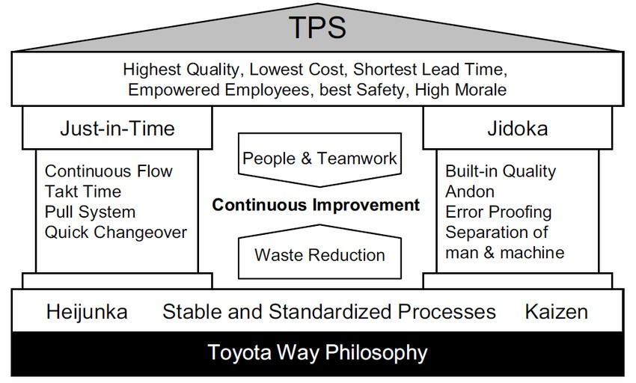
strumenti
LEAN

Slide 9
Sondaggio
Quali di questi strumenti ed approcci afferenti al mondo Lean sono utilizzati nella vostra azienda/istituzione?
5S
Kanban
SMED
Poka Yoke
Takt Time
Value Stream Mapping
Supermarket e Magazzini Point of Use
Dispositivi di Visual Management
Cella produttiva ad «U»
Gemba
Kaizen
Heijunka

Slide 10

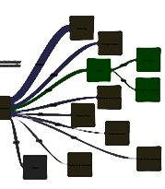
ONE-PIECE-FLOW
Ridurre i lotti per ridurre gli sprechi

Slide 11
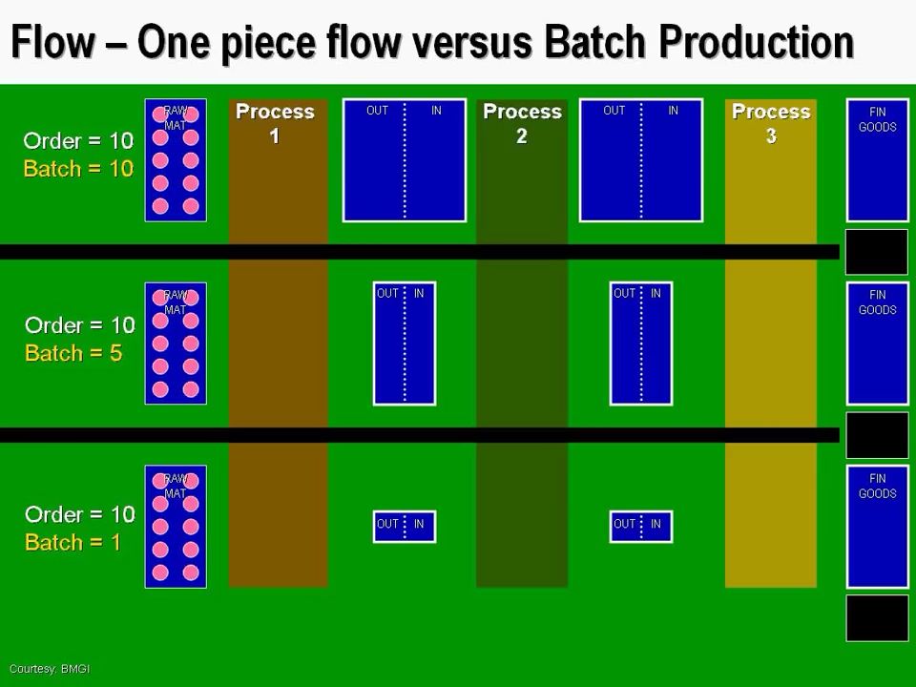

One-Piece-Flow
Un processo produttivo configurato secondo i princìpi del One-Piece-Flow prevede che in ogni stazione si lavori (e si trasferisca alla successiva) una sola unità di prodotto per volta senza attendere che l’intero lotto sia stato completato.

Slide 12
Per poterlo implementare:
il tempo d’attrezzaggio deve essere ridotto;
“One piece” non va preso troppo letteralmente: può significare lotti molto piccoli
Si realizza meglio se è dedicato a una famiglia stabilizzata di prodotti, così da rendere minime le variazioni tra un elemento ed un altro (e minimizzare i set-up)
mentre lavoro un pezzo, in parallelo iniziano le attività di preparazione e set-up per il pezzo successivo
con t_{set-up} bassi, posso evitare lotti grandi (e viceversa)
Ma… genera un vantaggio?

Slide 13
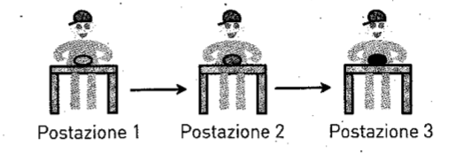
1h
2h
1,5h
Ciclo composto da 3 operazioni di durata, rispettivamente, 1h; 2h; 1,5h
Lotto = 36 pezzi
ORGANIZZAZIONE non-Lean (a lotti e code)
Tempo totale del lotto = 1h*36 + 2h*36 + 1,5h*36 = 162h
Tempo di ottenimento del primo pezzo = 1h*36 + 2h*36 + 1,5h*1 = 109,5h

Slide 14
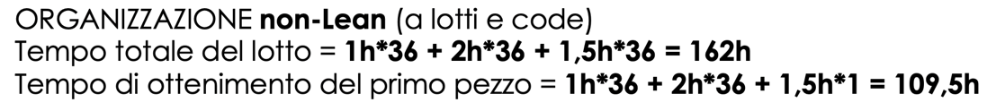
1h
2h
1,5h
Ciclo composto da 3 operazioni di durata, rispettivamente, 1h; 2h; 1,5h
Lotto = 36 pezzi
ORGANIZZAZIONE Lean
Tempo totale del lotto = 1h + 2h + 1,5h + 35*2h = 74,5h
Tempo di ottenimento del primo pezzo = 1h + 2h +1,5h = 4,5h
Pezzo 1
Pezzi da 2 a 36

Slide 15
I vantaggi operativi
derivanti dal produrre secondo il One-Piece-Flow sono facilmente intuibili:
Maggior flessibilità
Miglior scalabilità
Dimensioni ridotte di macchine e magazzini
Ridotti volumi WIP
Maggior produttività
Replenishment dei materiali più agevole
«built-in» quality: i difetti sono intercettati immediatamente e non si propagano ad altri pezzi
Miglior safety

Slide 16
I vincoli implementativi
10 motivi che potrebbero rendere il OPF non/difficilmente attuabile:
Non è possibile ricevere i materiali richiesti in quantity, in quality o in time
Macchinari ed impianti dell’azienda sono datati e inaffidabili. Se non prevediamo dei «buffer» c’è il rischio di andare in out of stock su alcune stazioni
Reticenza al cambiamento
Scarsa flessibilità del personale, che è dedicato ad un singolo task e non riesce ad effettuare più operazioni
Tempi di set-up e changeover molto lunghi
Adattato da: https://blog.gembaacademy.com/2007/04/21/ten_reasons_why_one_piece_flow/

Slide 17
I vincoli implementativi
10 motivi che potrebbero rendere il OPF non/difficilmente attuabile:
La distanza tra i diversi processi è eccessiva
Alcune macchine/fasi producono troppi pezzi difettosi causando out of stock nei processi a valle
I cycle time di alcuni processi sono instabili e molto variabili creando continui sbilanciamenti tra i diversi lavoratori
Le nostre macchine ed i nostri impianti non sono pensati per lavorare un pezzo per volta in modo economicamente sostenibile
Ci sono molti prodotti «extra» che entrano nel processo produttivo senza che fossero programmati
Adattato da: https://blog.gembaacademy.com/2007/04/21/ten_reasons_why_one_piece_flow/

Slide 18
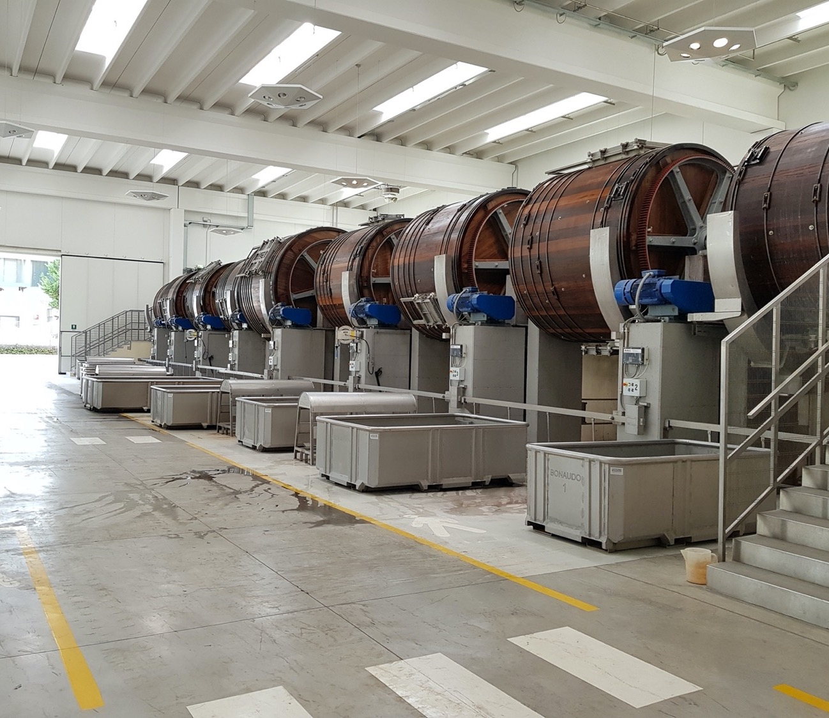
One Piece Flow
Casi reali di difficile trasformazione:
Bottali di conceria

Slide 19
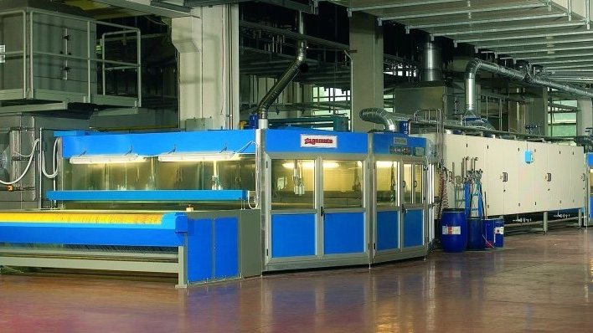
One Piece Flow. Casi reali di difficile trasformazione: Spruzzi di rifinizione conciaria

Slide 20
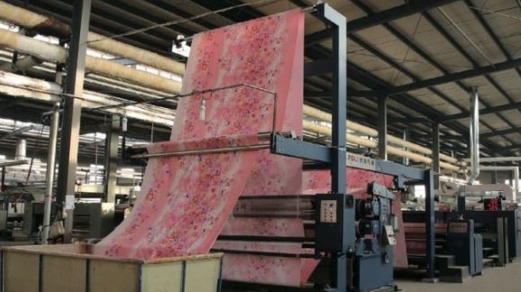
One Piece Flow. Casi reali di difficile trasformazione: Forno a tappeto finissaggio tessile

Slide 21
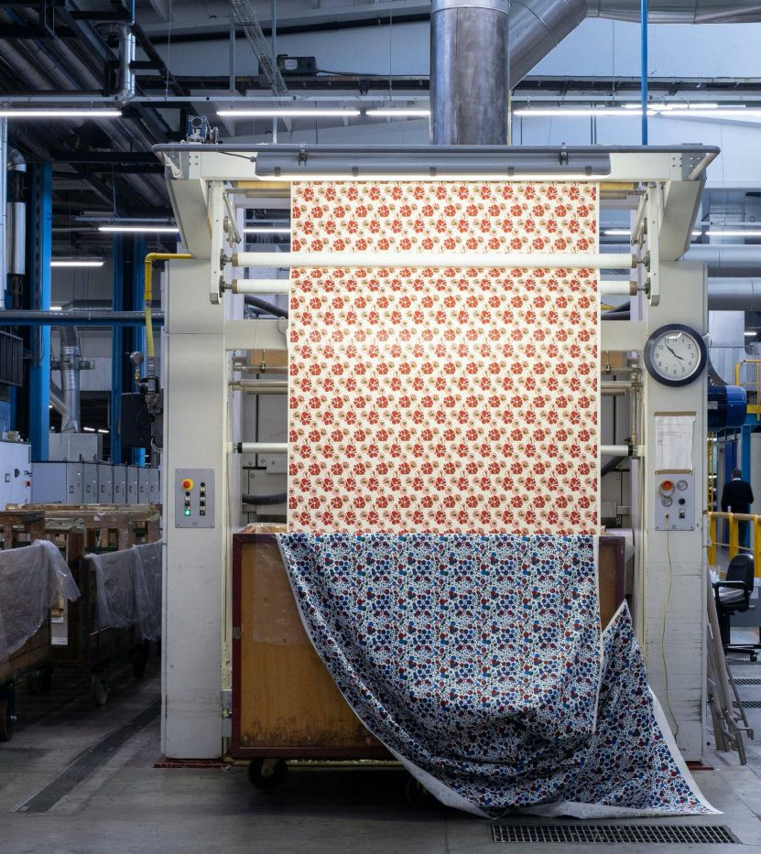
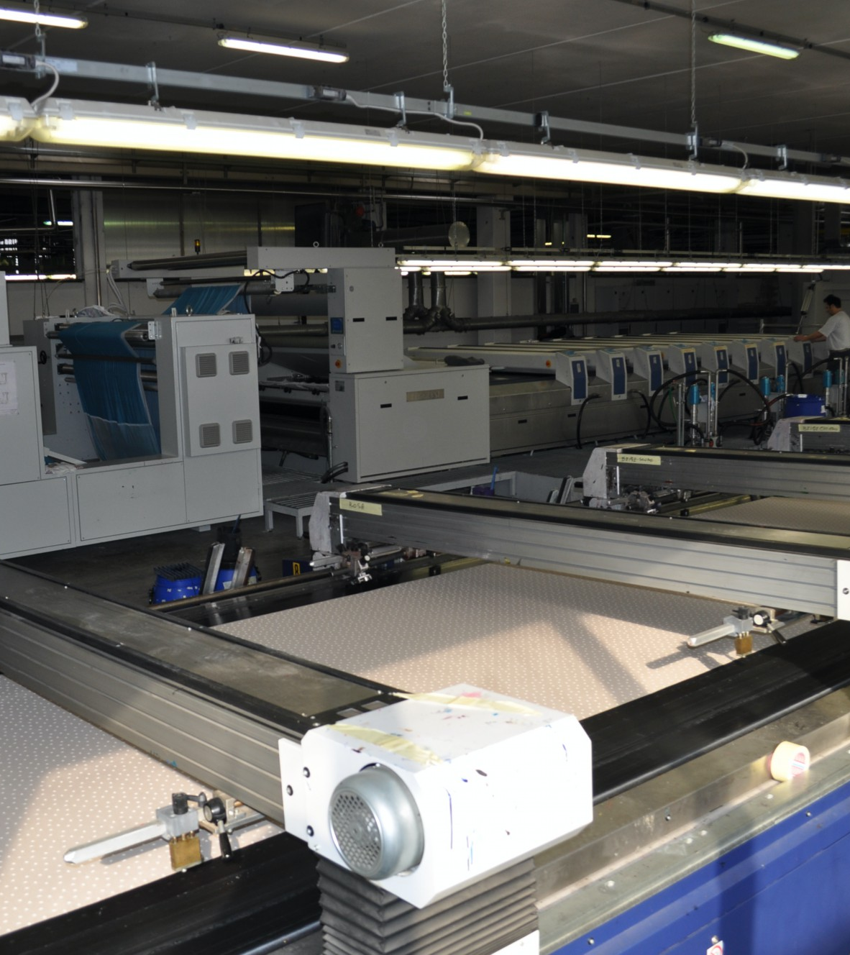
One Piece Flow
Casi reali di difficile trasformazione: Stampa tradizionale su tessuto

Slide 22
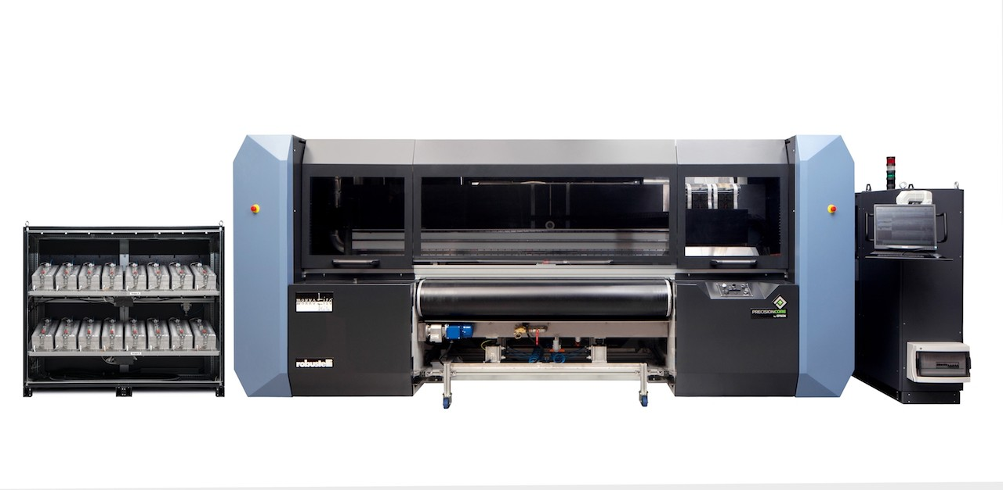
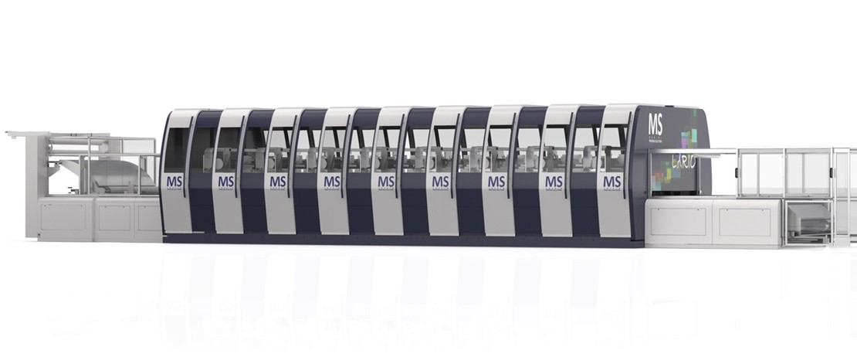
A volte serve una rivoluzione
Digital Textile Printing
Robustelli Monna Lisa
MS Lario

Slide 23
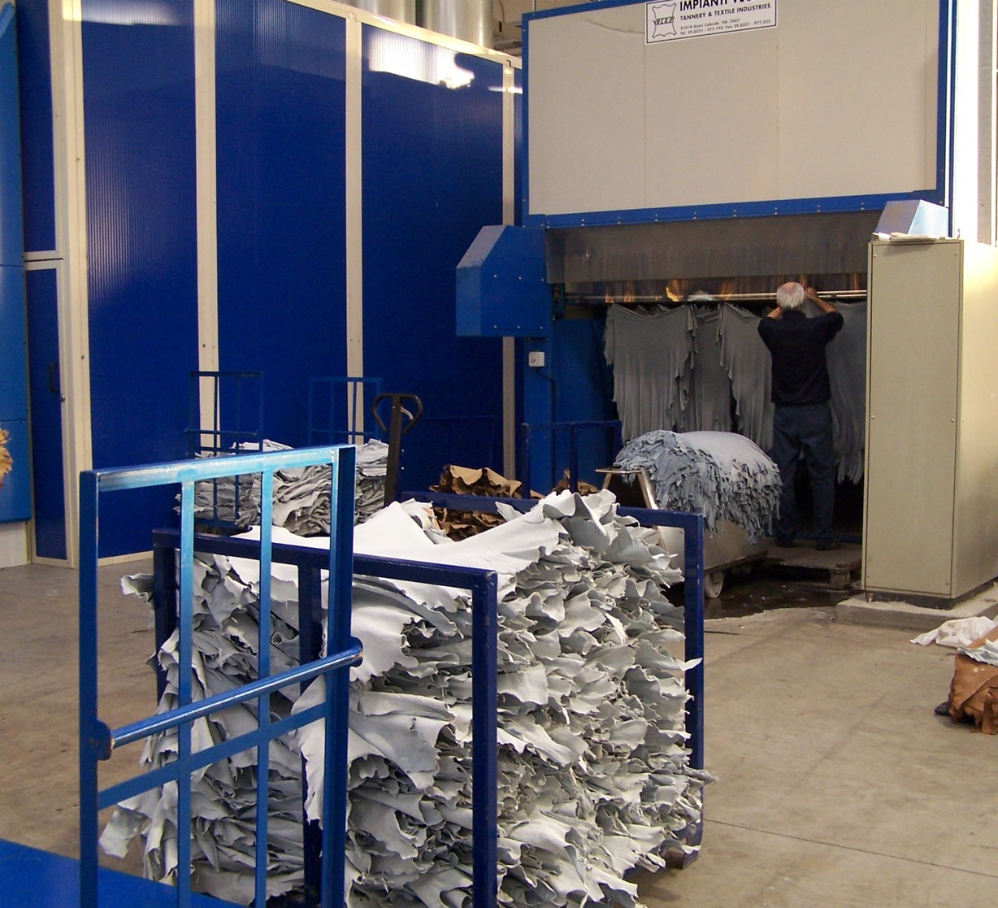
Talvolta sono sufficienti piccole modifiche tecnologiche
Tunnel di essiccazione ventilata pelli rasate

Slide 24
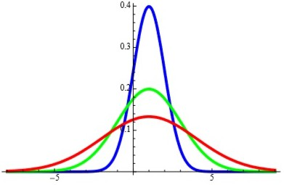
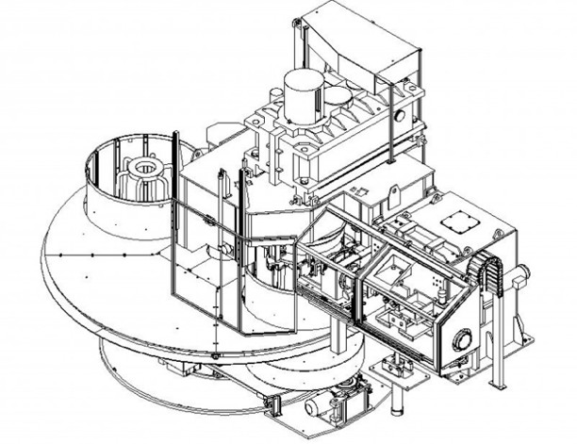
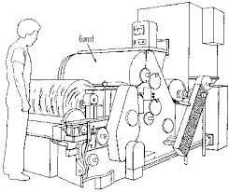
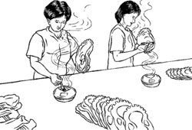
In determinati contesti la necessità di scorte deriva dall’(in)affidabilità dei fattori produttivi

Slide 25
FLUSSO DEI MATERIALI
Migliorare la logistica interna per ridurre gli sprechi

Slide 26
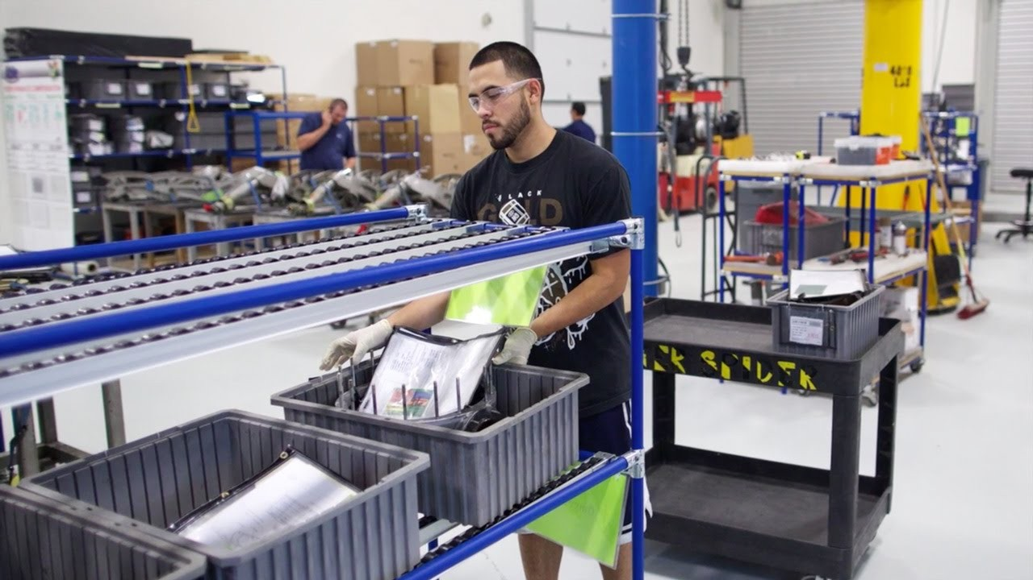
Una parte dei vincoli che impediscono la piena adozione del OPF e della Pipeline derivano dalle modalità di movimentazione e fornitura di materiali e componenti che vengono utilizzati sulla linea produttiva per la realizzazione dei prodotti.
In ambito Lean sono suggeriti alcuni approcci che permettano di adattare i flussi dei materiali delle aziende reali più lean, così da avvicinarsi alla situazione ideale.
Flusso dei materiali Lean

Slide 27
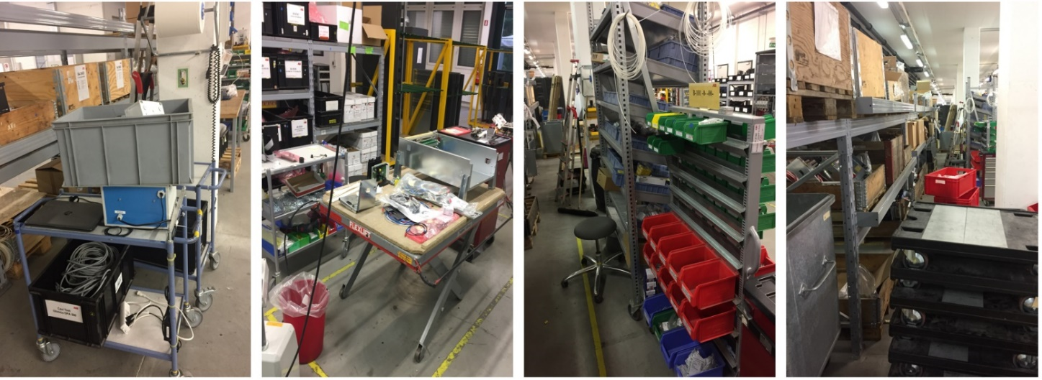
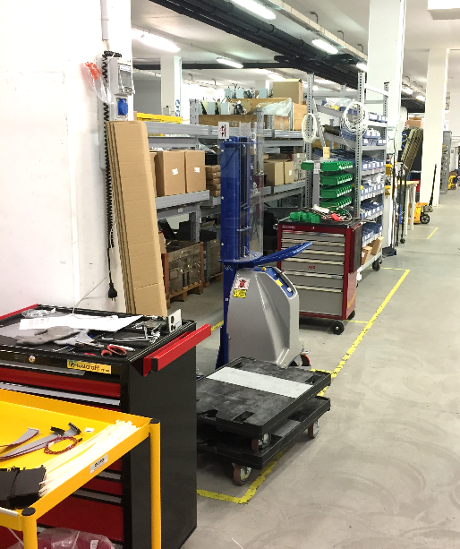
Eliminazione dei materiali in eccesso presso le postazioni di lavoro e le macchine

Slide 28
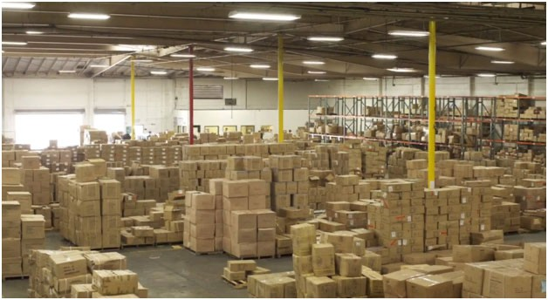
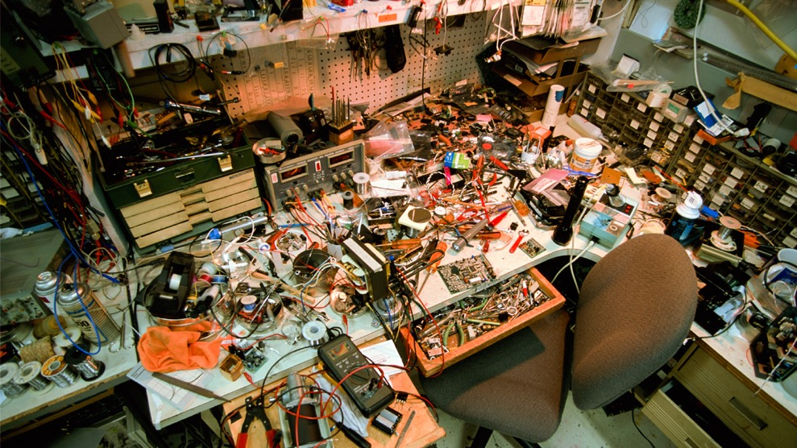
Perché i materiali in eccesso non sono Lean?
Aumenta il tempo necessario agli operatori per localizzare il materiale necessario
Rendono difficili i movimenti degli operatori
Rendono difficile la movimentazione dei materiali
Richiedono risorse in più per fare operazioni NVA

Slide 29
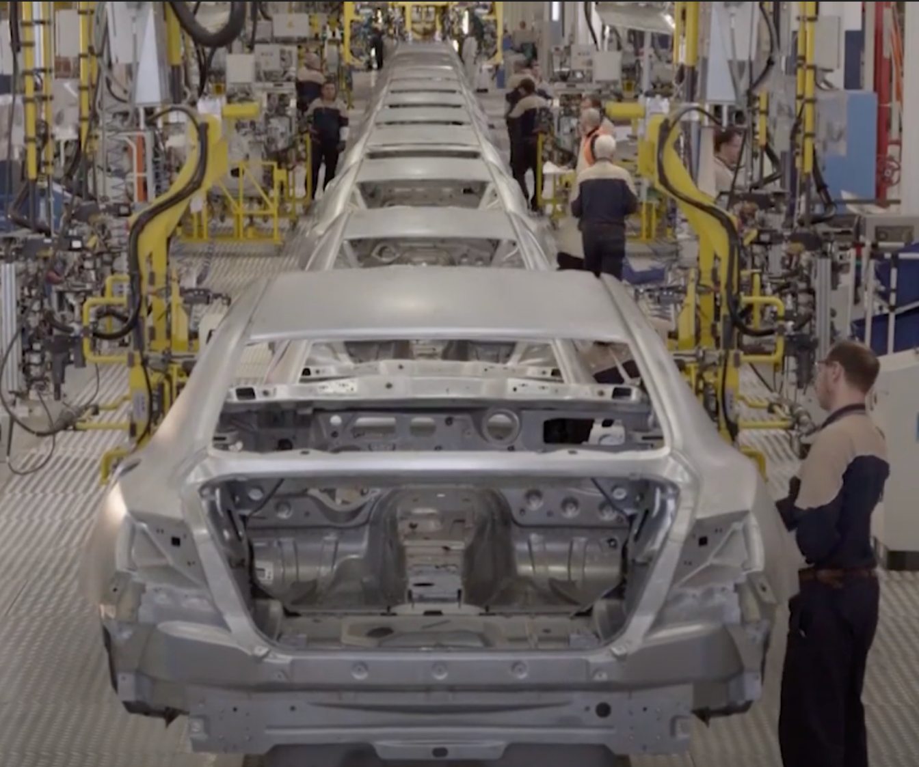
Lean in Maserati
Immagini tratte da
www.youtube.com/watch?v=U4T15lL5Bck

Slide 30
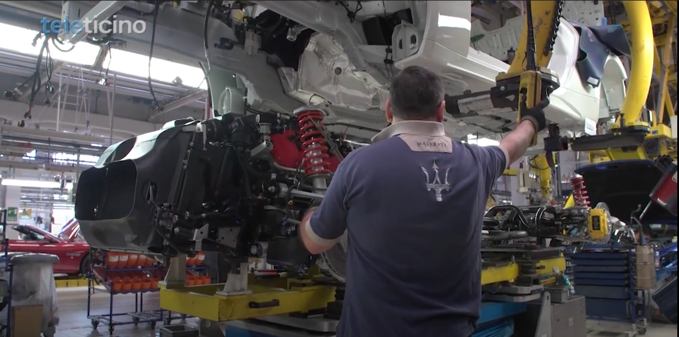
Motore montato sull’automobile
Carrelli con componenti d’uso ricorrente

Slide 31
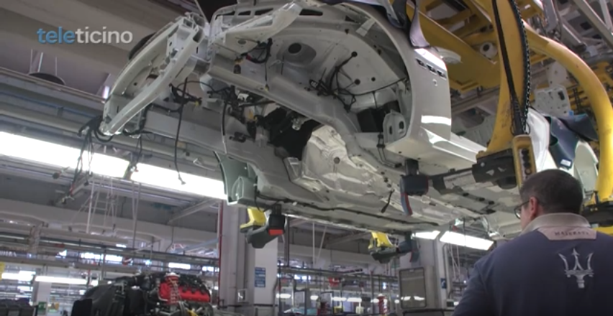
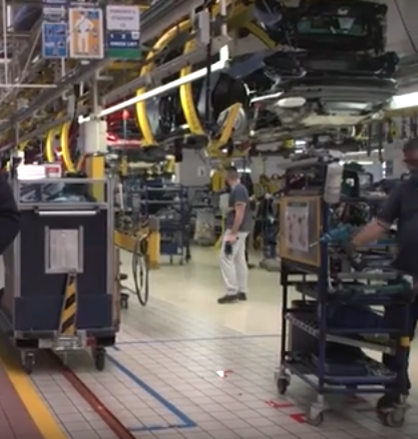
Materiali gestiti in ottica OPF: è presente solo il motore che viene usato in questo TT
È ragionevole convivano!!!
Materiali gestiti non in ottica OPF: sono presenti utensili e componenti utilizzati per più TT

Slide 32
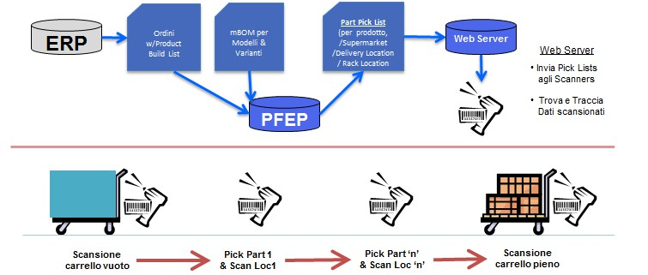
2. Definizione di un sistema standard e centralizzato di gestione di tutte le parti ed i componenti utilizzati per la realizzazione del prodotto, dal ricevimento sino al suo utilizzo: il Plan for Every Part
Immagine tratta da: https://www.proplanner.it/software/planforeverypart

Slide 33
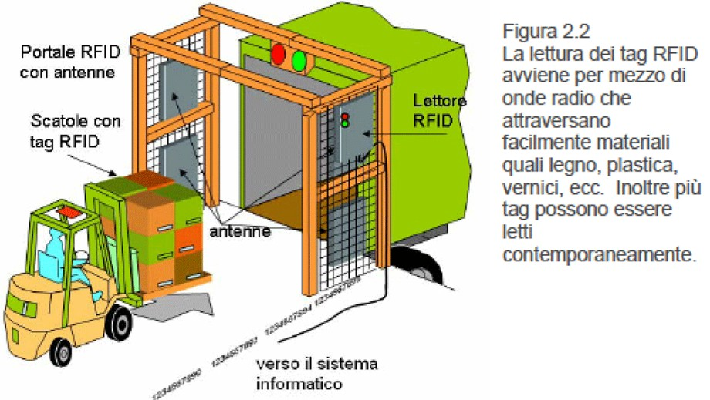


È necessario progettare sia il supporto informatico di gestione delle informazioni sia l’infrastruttura fisica che permette di allineare reale e controparte digitale!!
Fonte: www.tenenga.it

Slide 34
Adozione di sistemi di immagazzinamento interno standardizzati basati su Supermarket e Scaffali Point-of-Use per tenere sotto controllo tipologie e quantità dei materiali da impiegare
Perché la mancanza di sistemi di immagazzinamento standardizzati non è Lean?
Possibilità di confusione nel reperimento delle parti
Possibilità di mancanza di parti
È quindi necessario definire, per ogni sub-processo:
Punti…
Capacità di immagazzinamento…
…che minimizzino il flusso logistico globale

Slide 35
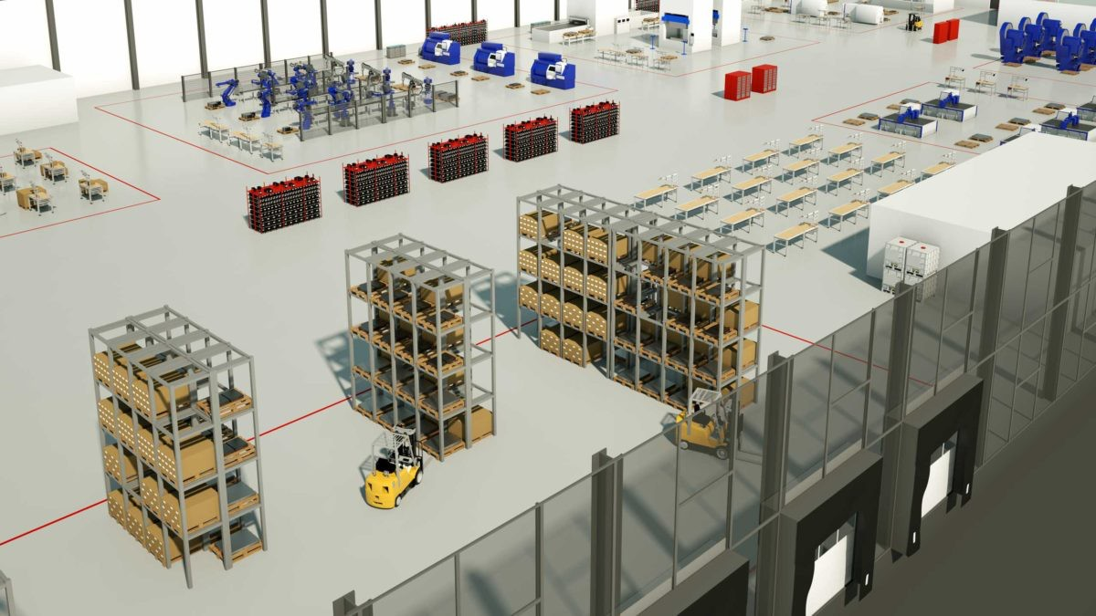
Flusso dei materiali: 5 suggerimenti
Anche il Lean accetta l’esistenza di magazzini. suggerisce però l’adozione di sistemi intelligenti che seguano alcuni princìpi fondamentali: sono ammesse deroghe al principio di scorta zero, purché tutti i materiali che entrano nell’area operativa trovino una collocazione standard, cioè spazi di destinazione dedicati riservati. Inoltre È necessario giungere ad un compromesso, immagazzinando solo un sotto-insieme dei materiali. I materiali da acquistare vanno classificati secondo due dimensioni:
Maggiore frequenza di consumo
+
Minore costo unitario
=
Maggiori scorte consentite

Slide 36
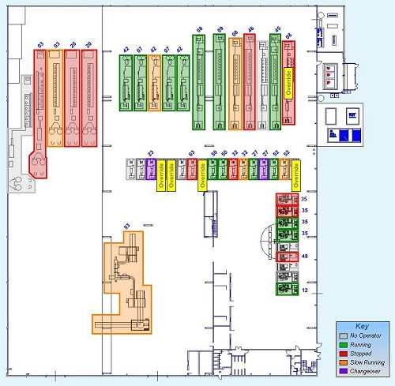
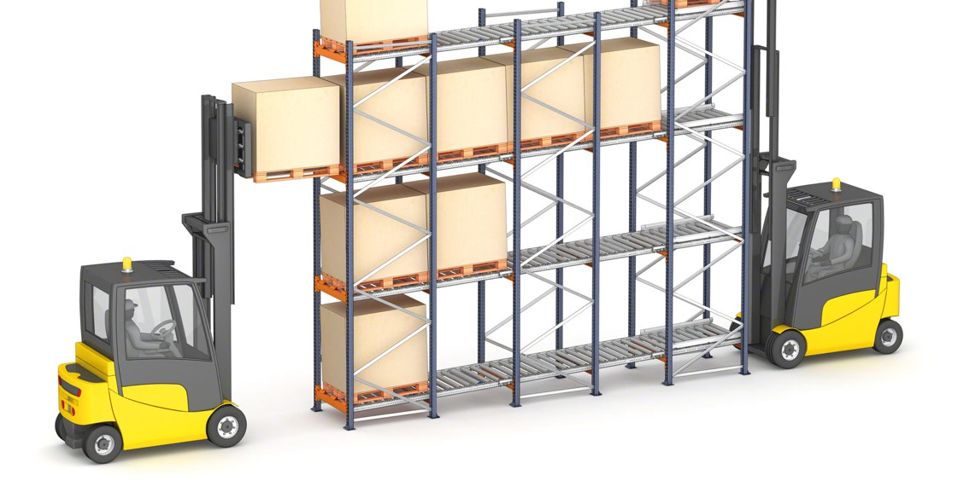
Il Supermarket
Caratteristiche che differenziano il supermarket da un magazzino tradizionale
Organizzato per destinazione d’uso e non per natura
Segue la logica FIFO ed ha un doppio
punto d’accesso
Dimensionato intelligentemente
Dedicato ai componenti runners
Modulare, estendibile

Slide 37
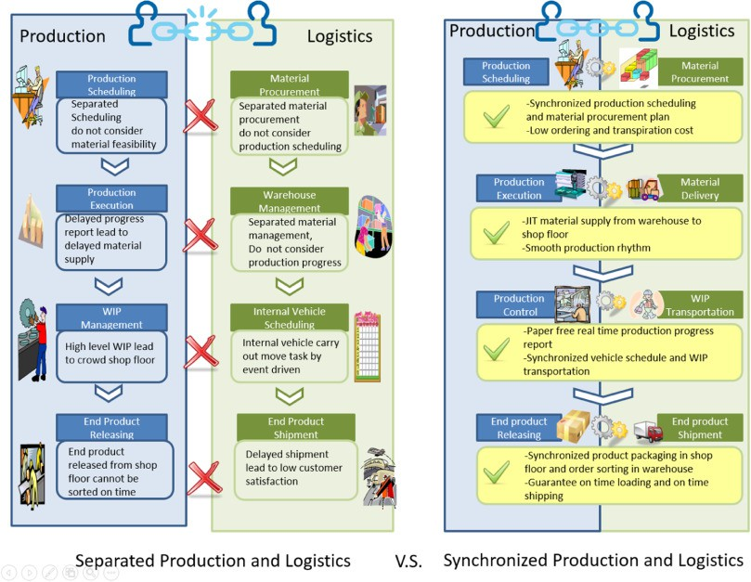
Sincronizzazione delle movimentazioni di materiale. Le parti devono pervenire al punto di utilizzo nell’esatto momento in cui servono → non è sufficiente sincronizzare le varie operazioni di lavorazione. Anche il ciclo logistico deve “obbedire” al takt time!
Perché la mancanza di sincronizzazione non è Lean?
Parti che arrivano in anticipo rischiano di intasare la linea
Parti che arrivano in ritardo sicuramente la rallentano

Slide 38
5. Supporto di dispositivi di Visual Management. Il meccanismo di rifornimento deve essere attivato dalla segnalazione del fabbisogno a valle e tutta la linea deve essere informata di quello che succede nei punti critici

Slide 39
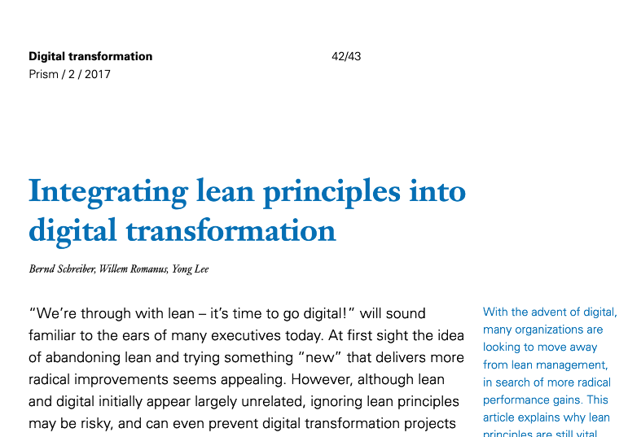
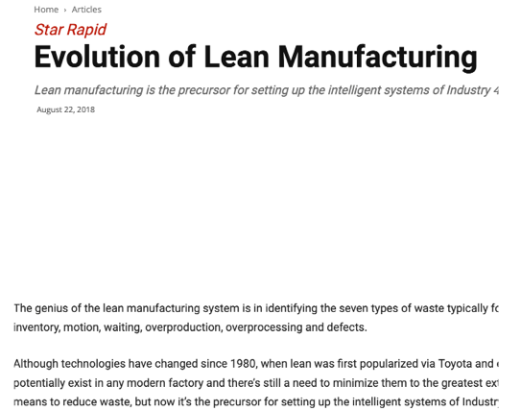
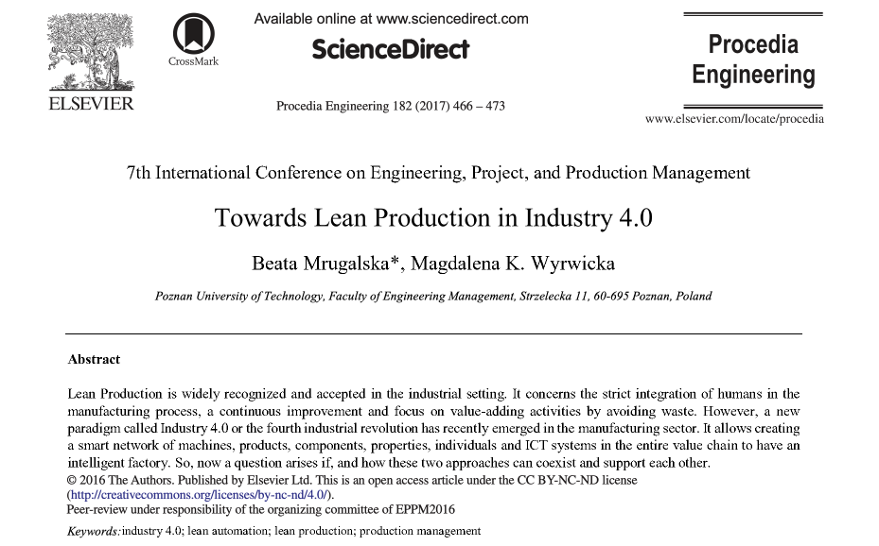
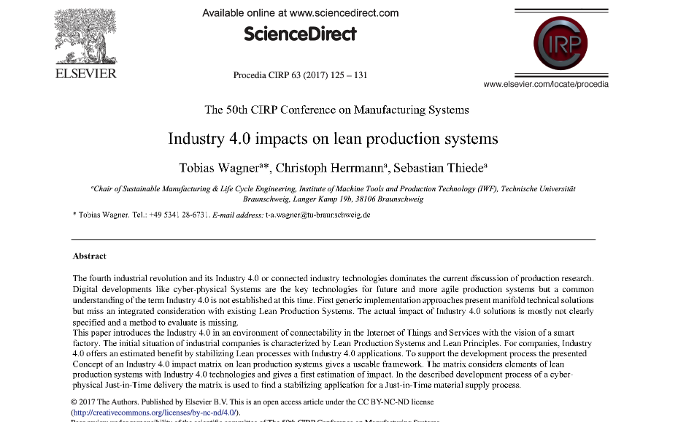
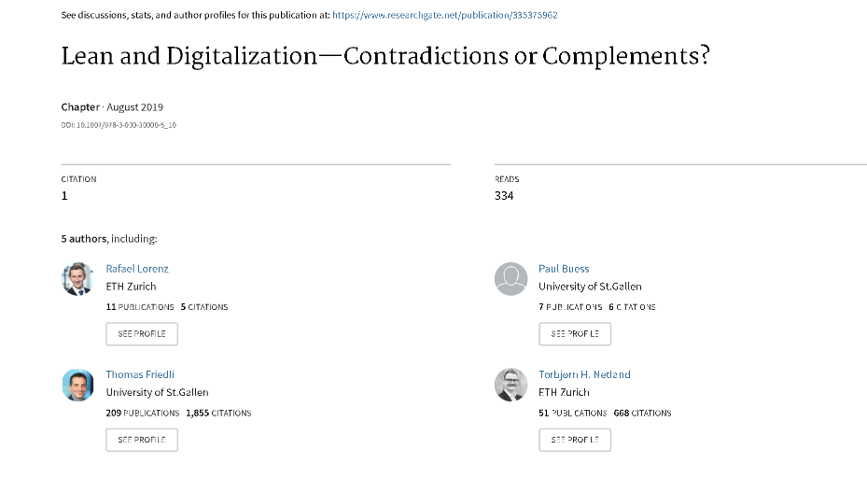

Slide 40
9
Ambiti digitalizzazione utili al Lean
Raccolta dati
Dimensionamento
Bilanciamento
Dematerializzazione kanban
Plan for Every Part
Gestione dei flussi
Comunicazione valle-monte
Kaizen
Standardizzazione
Training
…
Enabling technology

Slide 41
Marzio Sorlini
marzio.sorlini@supsi.ch

